Slide 1

VY_52_INOVACE_25_
PLODY
ČLOVĚK A JEHO SVĚT
4. ročník
Ing. Hana Adamcová
Vytvořeno: 2011

Slide 2
Anotace
Na konkrétních obrázcích je žákům vysvětlena problematika rozdělení plodů.

Slide 3
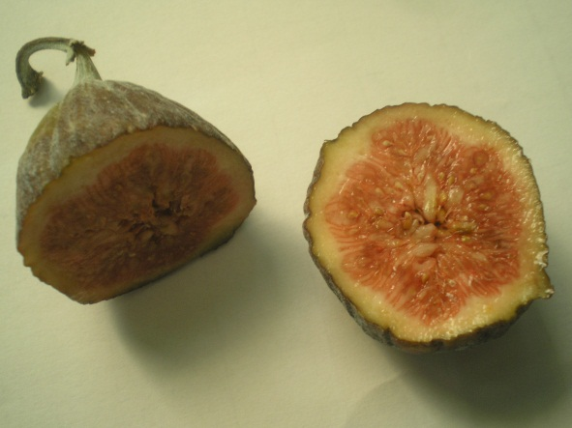
PLODY
PLOD vzniká po oplození ze semeníku. Skládá se
z oplodí a semen.
semena
oplodí

Slide 4
Dělení plodů
PLODY
DUŽNATÉ
SUCHÉ
peckovice
lusk
malvice
oříšek
bobule
obilka

Slide 5
DUŽNATÉ PLODY
DUŽNATÉ PLODY mají šťavnaté, masité oplodí. Rozlišujeme tři druhy dužnatých plodů:
peckovice,
malvice,
bobule.

Slide 6
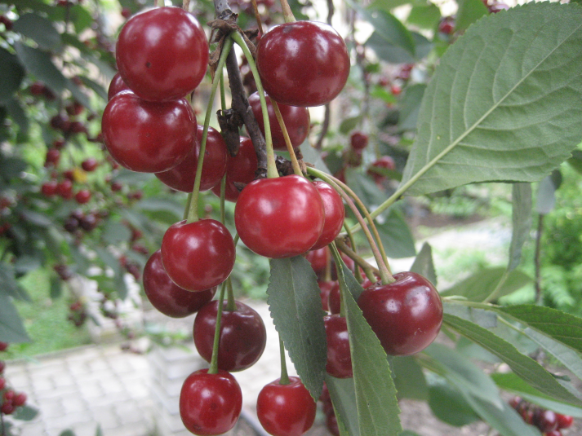
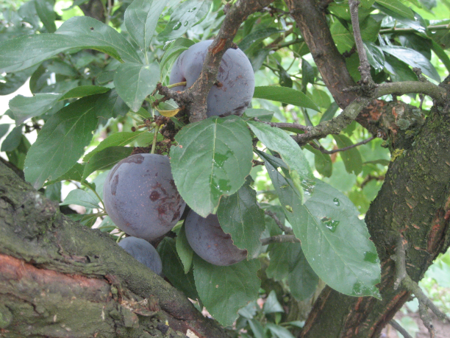
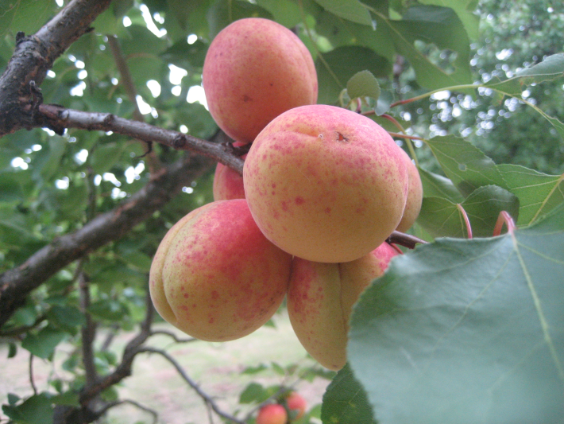
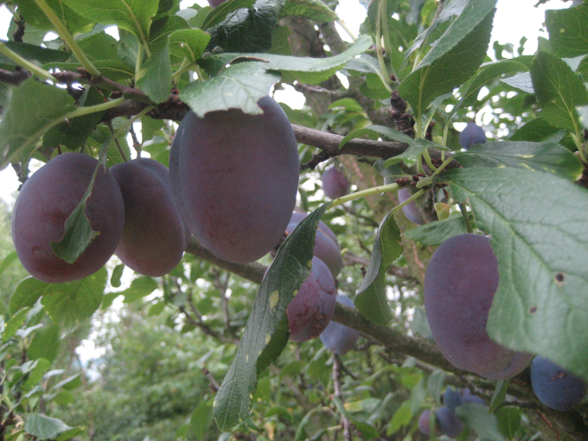
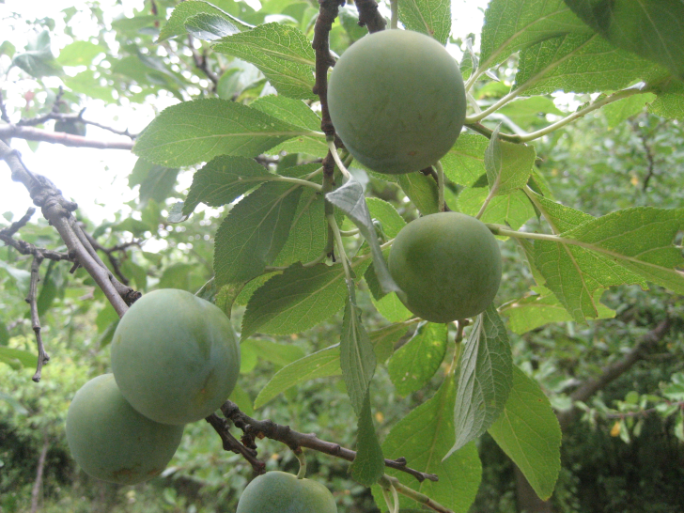
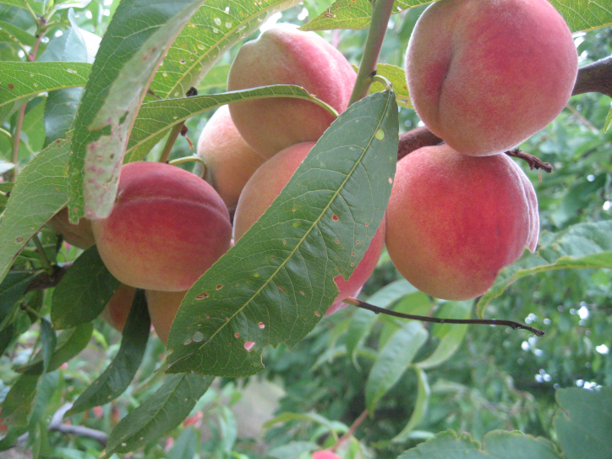
PECKOVICE

Slide 7
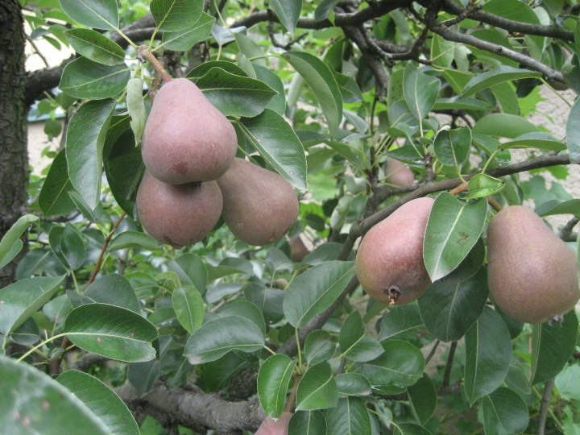
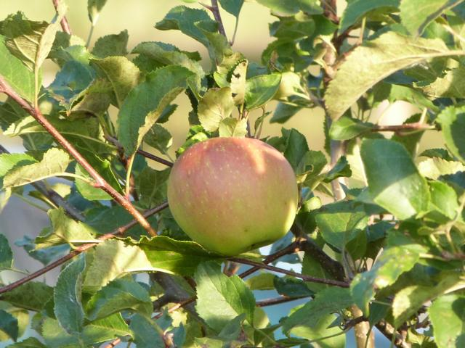
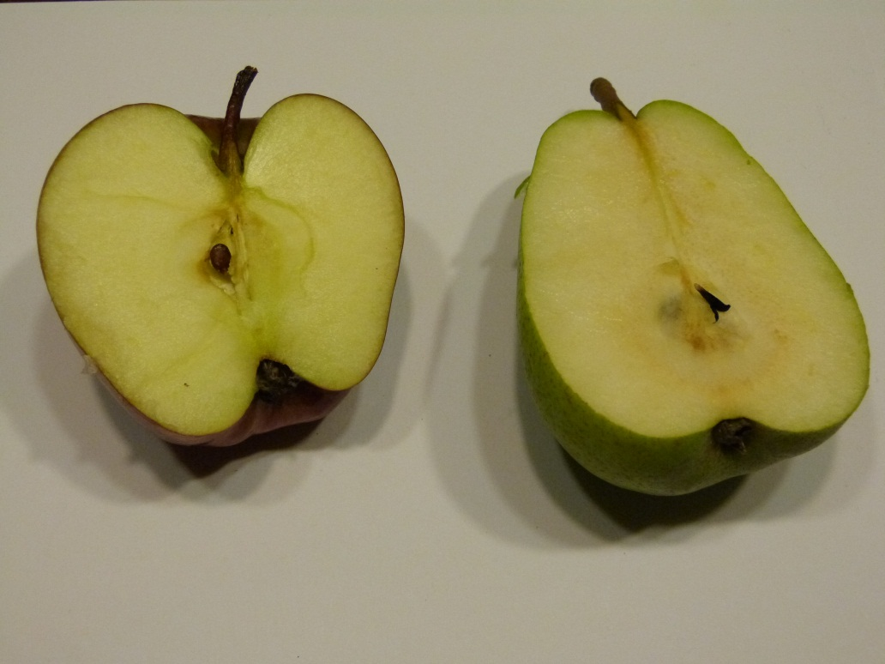
MALVICE

Slide 8
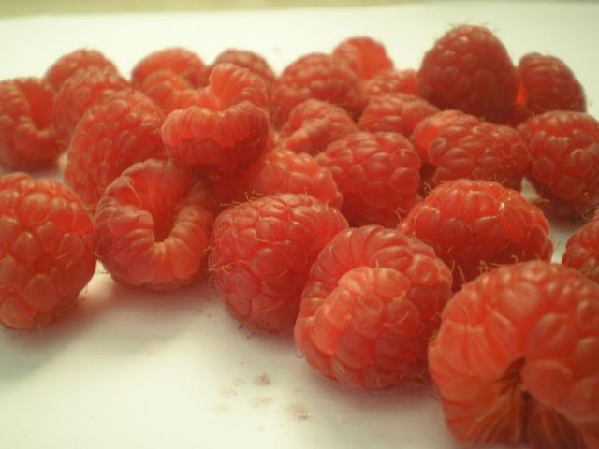
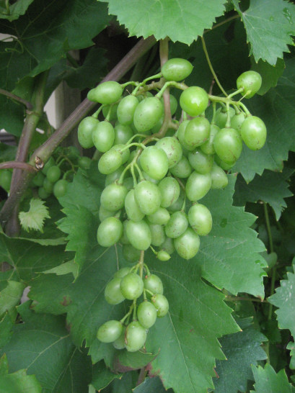
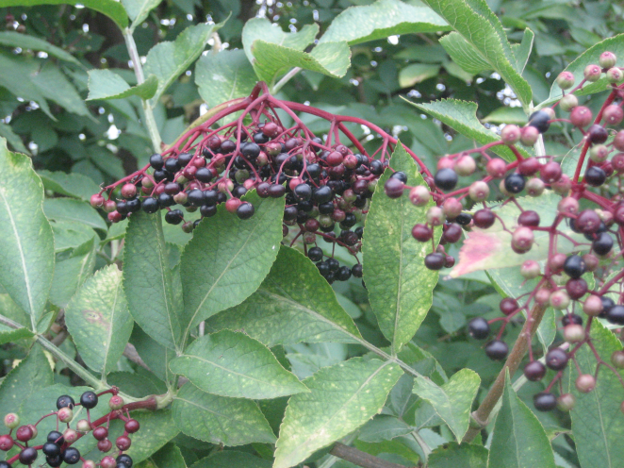
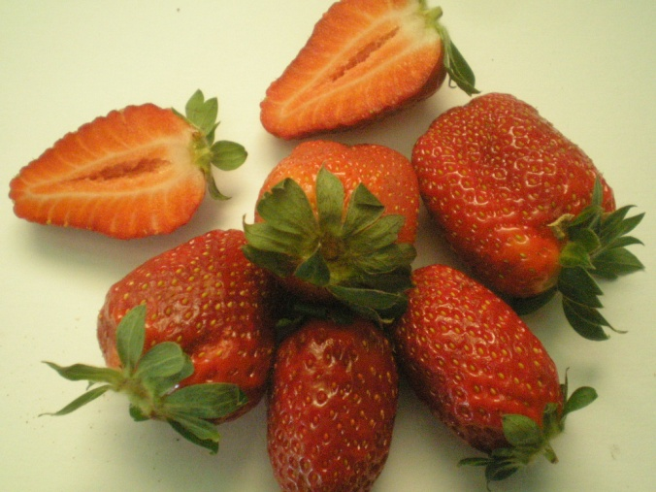
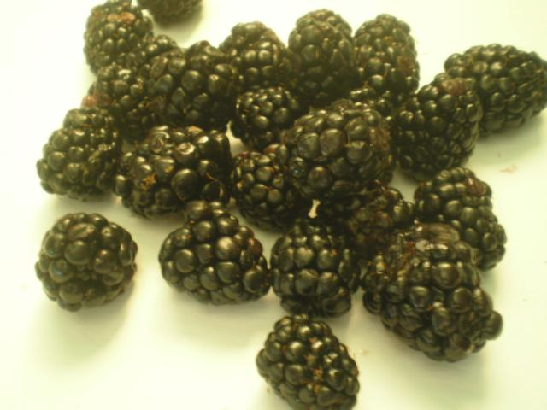
BOBULE

Slide 9
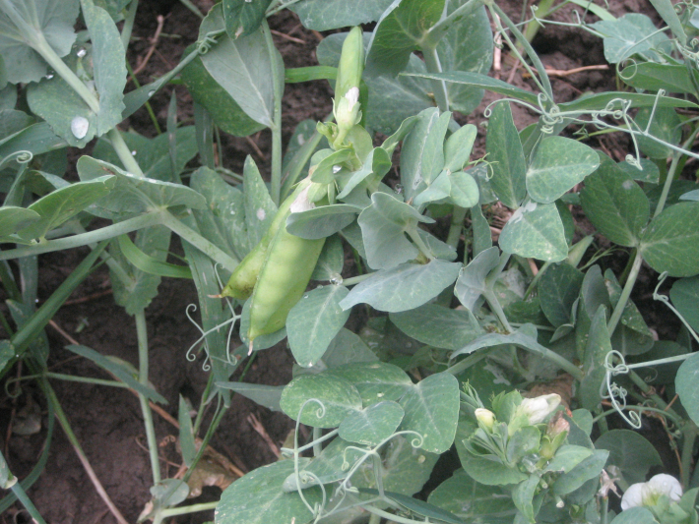
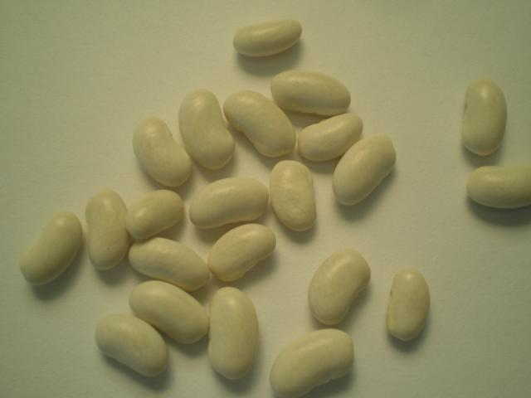
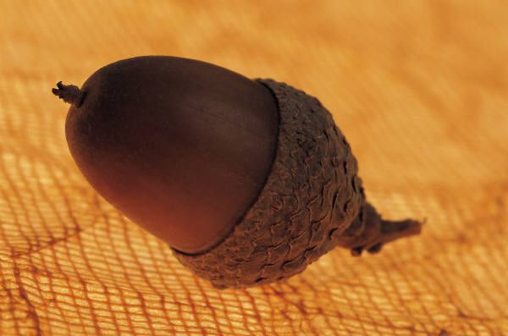
SUCHÉ PLODY
SUCHÉ PLODY mají suché oplodí. Rozlišujeme tři skupiny suchých plodů :
lusk,
oříšek,
obilka.

Slide 10

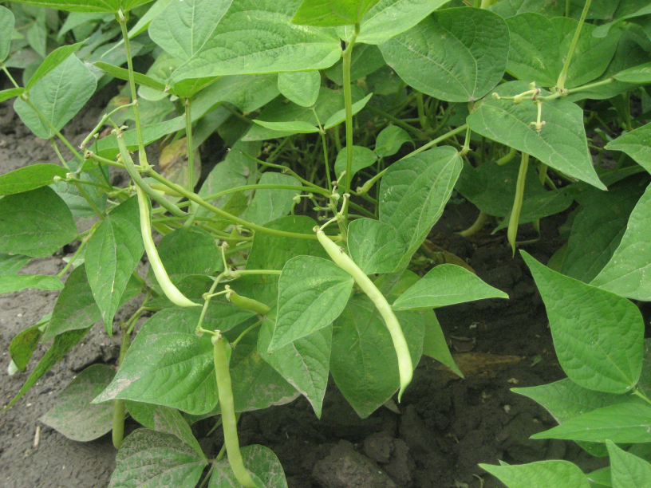
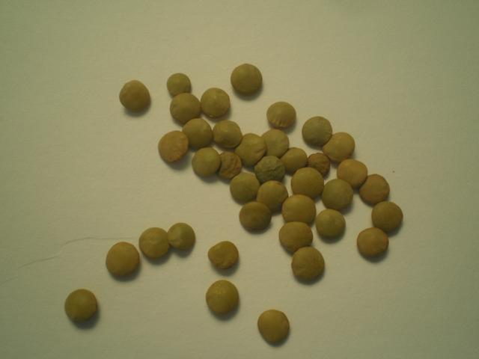
LUSK

Slide 11
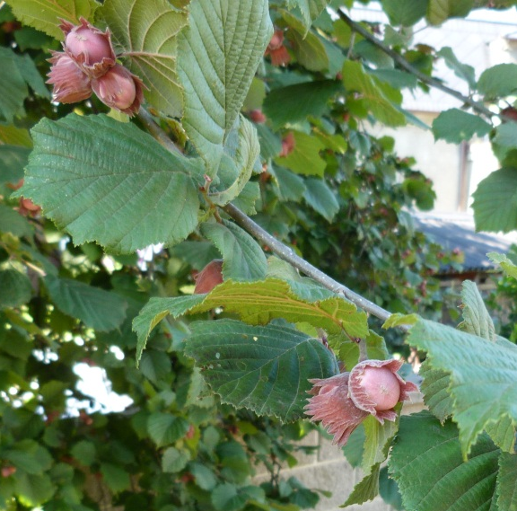
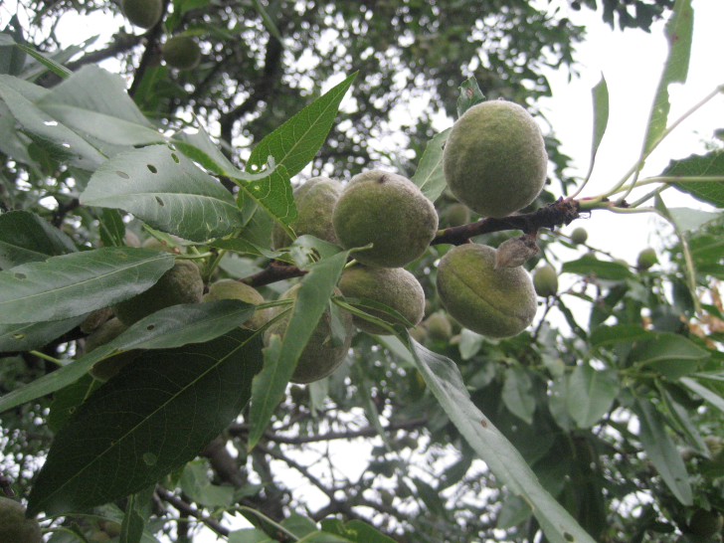
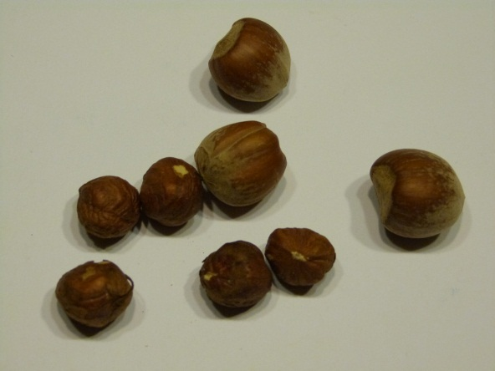
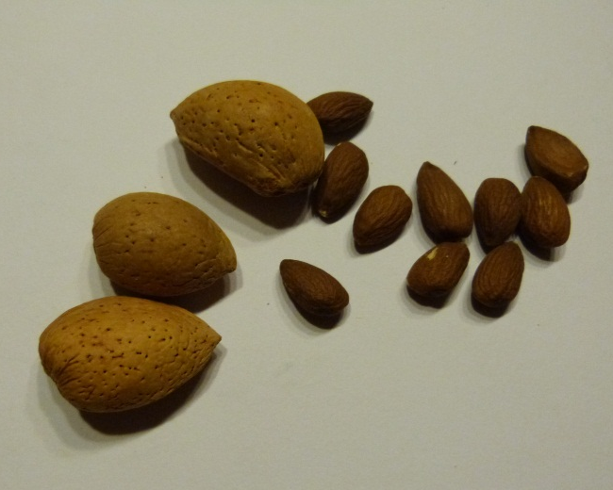
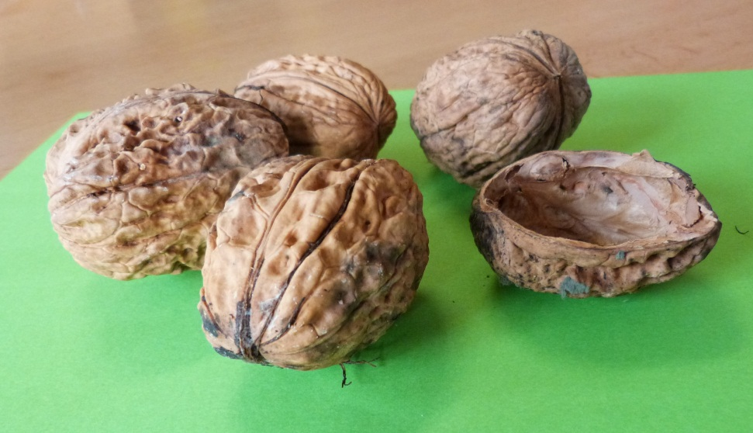
OŘÍŠEK

Slide 12
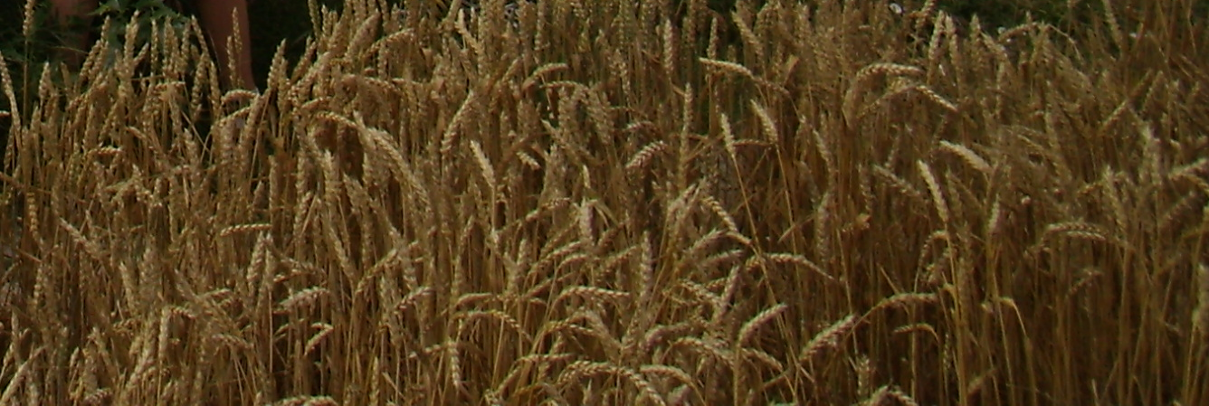
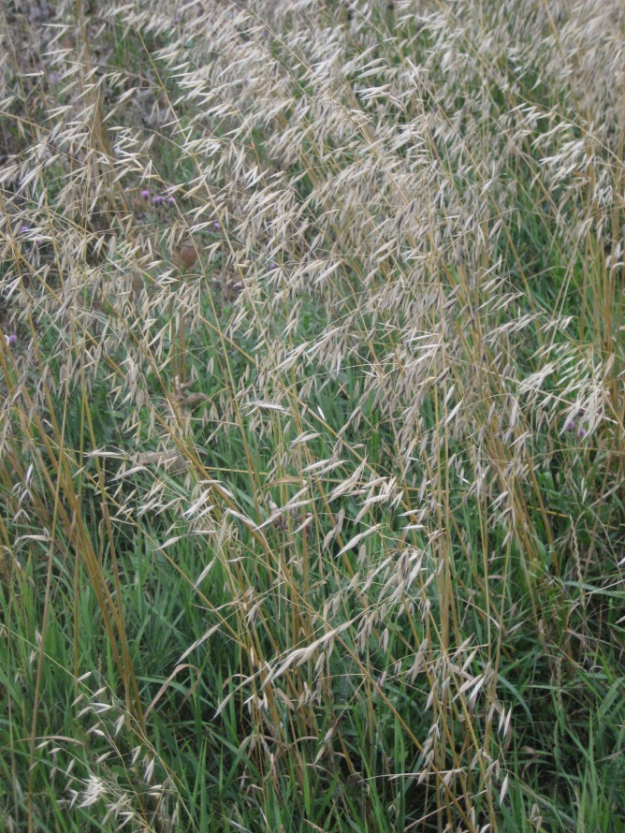
OBILKA

Slide 13
Autor: Ing. Hana Adamcová
Základní škola a mateřská škola Liběšice, okres Louny, příspěvková organizace
Zpracováno v programu Microsoft Office 2010.
Použité obrázky pocházejí z vlastních zdrojů.
Použitá literatura:
ŠTIKOVÁ, Věra. Člověk a jeho svět : Přírodověda pro 4.ročník. Brno : Nová škola, s. r. o., 2010. 80 s. ISBN 978-80-7289-211-2.

